Slide 1
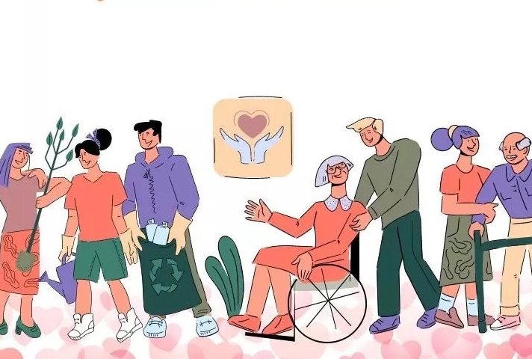

CÔNG TÁC XÃ HỘI TRONG BỆNH VIỆN
Dành cho sinh viên ngành Công tác xã hội
Vinh, tháng 5/ 2023

Slide 2

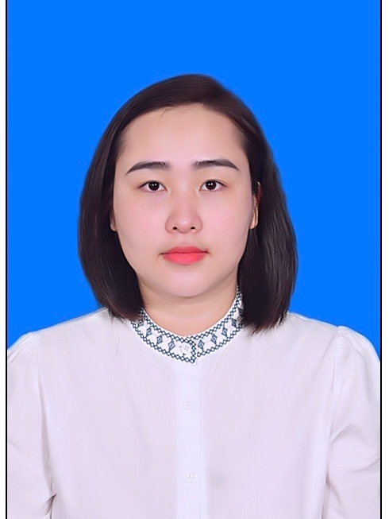
II. Thông tin về giảng viên
1. Học hàm, học vị: Th.S Nguyễn Thị Hoài An
Điện thoại: 0868.214.777
  Email:hoaiannguyen88@gmail.com
  Homepage: annth@vinhuni.edu.vn
Hướng nghiên cứu chính:
Công tác xã hội trong bệnh viện
Công tác xã hội trong trường học
Công tác xã hội trong bệnh viện

Slide 3
III. Chuẩn đầu ra của học phần
CĐR học phần (CLO) | TĐNL CĐR học phần | Mô tả CĐR học phần | Phương pháp dạy học | Phương pháp đánh giá
CLO1.1 | K3 | Trình bày các kiến thức chung về công tác xã hội trong bệnh viện | - Phương pháp thuyết trình (Bài giảng điện tử) | - Quan sát, hồ sơ học tập. -Trắc nghiệm khách quan
 |  |  | Hoạt động nhóm tại lớp học
CLO 2.1 | A2 | Thể hiện thái độ chuyên nghiệp trong quá trình làm việc | - Thảo luận nhóm | - Quan sát, hồ sơ học tập. -Trắc nghiệm khách quan
CLO3.1 | S2 | Làm việc nhóm hiệu quả trong hoạt động nghề nghiệp | - Thảo luận nhóm | - Quan sát, hồ sơ học tập. -Trắc nghiệm khách quan
CLO3.2 | S2 | Thực hiện thuyết trình logic, thuyết phục | - Phương pháp thuyết trình (Bài giảng điện tử | - Quan sát, hồ sơ học tập. -Trắc nghiệm khách quan
CLO4.1 | C3 | Nắm bắt một số phương pháp can thiệp của công tác xã hội trong bệnh viện; một số kỹ năng của người làm công tác xã hội trong bệnh viện và quy trình thực hành công tác xã hội trong bệnh viện. | - Phương pháp thuyết trình (Bài giảng điện tử) | - Quan sát, hồ sơ học tập. -Trắc nghiệm khách quan
 |  |  | - Thảo luận nhóm | - Quan sát, hồ sơ học tập. -Trắc nghiệm khách quan
Công tác xã hội trong bệnh viện

Slide 4
IV. Nội dung chính của học phần
Chương 1. KHÁI QUÁT CHUNG VỀ CÔNG TÁC XÃ HỘI TRONG BỆNH VIỆN
  1.1. Một số khái niệm
  1.2. Mục đích và chức năng của công tác xã hội trong bệnh viện
  1.3. Nguyên tắc hoạt động và yêu cầu của người làm công tác xã hội trong bệnh viện
  1.4. Một số hoạt động trọng tâm của công tác xã hội trong bệnh viện
  1.5. Các chính sách, pháp luật liên quan đến hoạt động công tác xã hội bệnh viện
Chương 2. MỘT SỐ PHƯƠNG PHÁP CAN THIỆP CỦA CÔNG TÁC XÃ HỘI TRONG BỆNH VIỆN
2.1 Phương pháp quản lý trường hợp/quản lý ca trong bệnh viện
2.2 Phương pháp công tác xã hội nhóm trong bệnh viện
2.3 Phương pháp truyền thông về công tác xã hội trong bệnh viện
2.4 Phương pháp tham vấn tâm lý trong bệnh viện
Chương 3. MỘT SỐ KỸ NĂNG CỦA NGƯỜI LÀM CÔNG TÁC XÃ HỘI TRONG BỆNH VIỆN
3.1 Kỹ năng giao tiếp
3.2 Kỹ năng lắng nghe
3.3 Kỹ năng quan sát
3.4 Kỹ năng phản hồi
3.5 Kỹ năng thấu cảm
3.6 Kỹ năng lập kế hoạch
3.7 Kỹ năng quản lý khủng hoảng truyền thông
3.8 Kỹ năng huy động và điều phối nguồn lực
3.9 Kỹ năng xây dựng mạng lưới công tác xã hội trong bệnh viện
Chương 4. QUY TRÌNH THỰC HÀNH CÔNG TÁC XÃ HỘI BỆNH VIỆN
4.1 Quy trình hỗ trợ người bệnh
4.2 Quy trình vận động, tiếp nhận và điều phối nguồn lực
4.3 Quy trình tổ chức sự kiện cho người bệnh và nhân viên y tế
4.4 Quy trình truyền thông
4.5 Quy trình quản lý trường hợp/ca
4.6 Quy trình làm việc nhóm
4.7 Quy trình tham vấn tâm lý
Công tác xã hội trong bệnh viện

Slide 5
MỘT VÀI NÉT KHÁI QUÁT VỀ CTXH TRONG BỆNH VIỆN
Chương 1
Mục tiêu:
1. Nắm được khái niệm về CTXH trong bệnh viện
2. Mô tả được mục đích, chức năng; nguyên tắc hoạt động của người làm CTXH trong bệnh viện
3. Trình bày được một số hoạt động trọng tâm của CTXH trong bệnh viện và một số chính sách, pháp luật liên quan đến lĩnh vực CTXH trong bệnh viện
4. Hoàn thành các bài tập cá nhân, nhóm và chuẩn bị các tài liệu, học liệu cho buổi học trực tiếp
Công tác xã hội trong bệnh viện

Slide 6
Câu hỏi thảo luận
Bạn hiểu thế nào về công tác xã hội trong bệnh viện?
Theo bạn, người bệnh cần hỗ trợ gì ngoài điều trị y tế?
Theo bạn, mọi bệnh nhân đều cần CTXH, hay chỉ một số trường hợp đặc biệt?”
Công tác xã hội có làm thay công việc của bác sĩ không?

Slide 7




1.1 Một số khái niệm liên quan
Khái niệm Sức khỏe:
Theo WHO, 2006: “Sức khỏe là một trạng thái thoải mái về thể chất, tinh thần và xã hội, chứ không chỉ là không có bệnh hay thương tật”
➔ Như vậy, sức khỏe gồm 3 thành tố: Sức khỏe thể chất, sức khỏe tinh thần và sức khỏe xã hội.
SK thể chất
Được thể hiện một cách tổng quát, đó là sự sảng khoái và thoải mái về thể chất
SK tinh thần
Là sự thỏa mãn, sự hài lòng về mặt giao tiếp xã hội, tình cảm và tinh thần
SK xã hội
Được thể hiện ở sự hài hòa, cân bằng trong các mối quan hệ của cá nhân với gia đình, nhà trường, bạn bè, xóm làng, nơi cộng đồng, cơ quan
Công tác xã hội trong bệnh viện

Slide 8

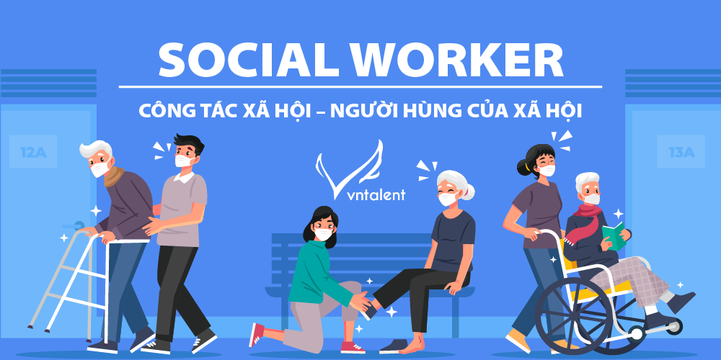

Khái niệm công tác xã hội
“Công tác xã hội là một ngành khoa học và một nghề thực hành được xã hội công nhận nhằm thay đổi nhận thức và hành vi của cá nhân, nhóm và cộng đồng; đồng thời góp phần cải thiện môi trường xã hội để trao quyền và phát huy tiềm năng giải quyết vấn đề xã hội của cá nhân, nhóm và cộng đồng, nâng cao chất lượng cuộc sống và phát triển xã hội” (Phạm Tiến Nam, 2017)
Công tác xã hội trong bệnh viện

Slide 9
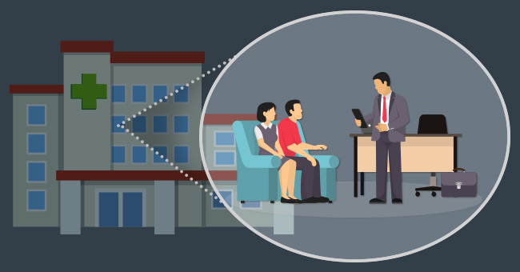

Khái niệm công tác xã hội trong bệnh viện
“CTXH trong bệnh viện được xem là một lĩnh vực chuyên biệt thuộc công tác xã hội. CTXH trong bệnh viện xem xét các vấn đề tâm lý- xã hội và những khó khăn của người bệnh/ người nhà người bệnh/nhân viên y tế trong việc tiếp cận các nguồn lực hoặc dịch vụ y tế nhằm giúp họ vượt qua khó khăn, khơi dậy/ phát huy năng lực của bản thân trong quá trình điều trị, chăm sóc người bệnh, hướng tới sự hài lòng và hỗ trợ nâng cao chất lượng khám chữa bệnh” (Phạm Tiến Nam, 2017)
Công tác xã hội trong bệnh viện

Slide 10
Đặc điểm của công tác xã hội trong bệnh viện
Mục tiêu
Yêu cầu
Đối tượng

Slide 11
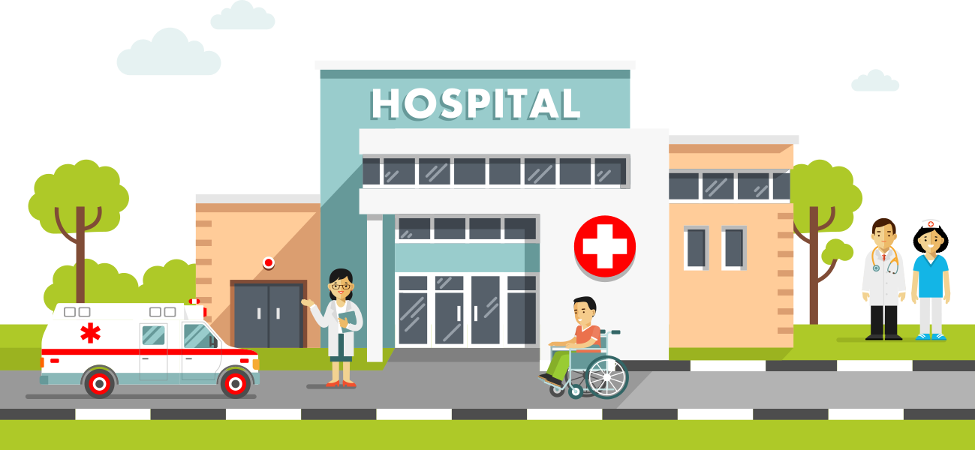
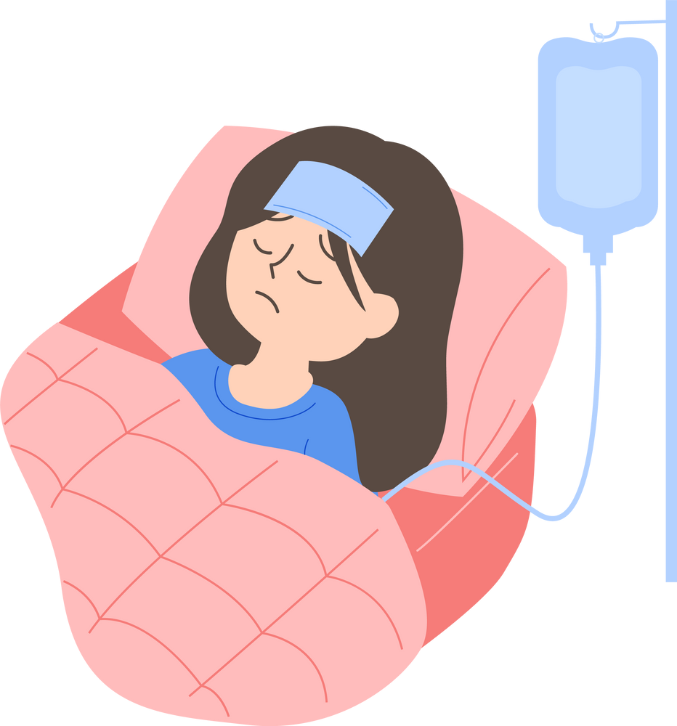
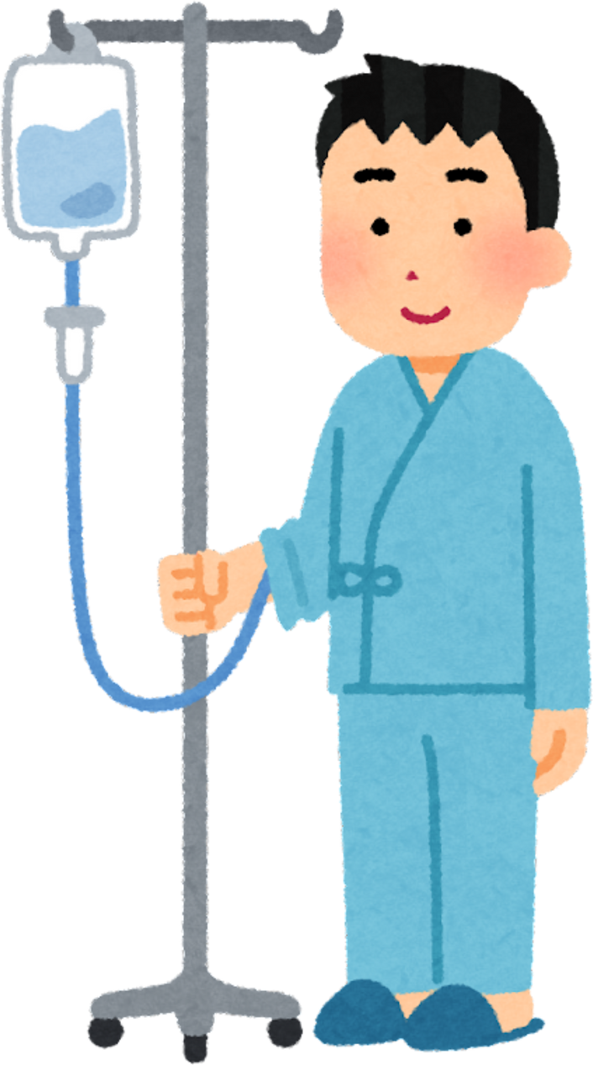

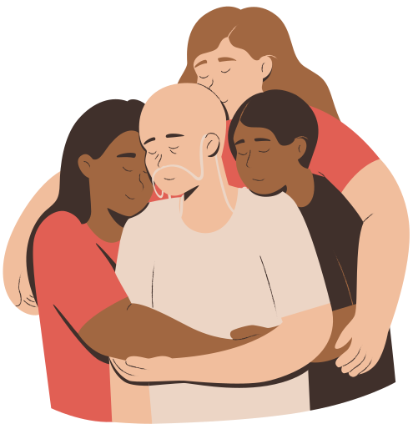
ĐỐI TƯỢNG

Slide 12



MỤC TIÊU
Giải quyết vấn đề TL-XH
ó
Hỗ trợ NB/NNNB/NVYT tiếp cận các nguồn lực
Hướng tới sự hài lòng và nâng cao dịch vụ khám chữa bệnh

Slide 13
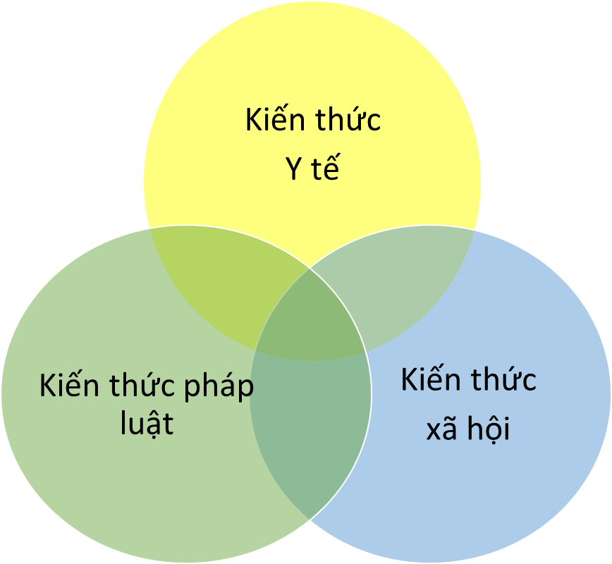
Yêu cầu cần thiết đối với nhân viên CTXH trong bệnh viện

Slide 14




Chức năng của CTXH trong bệnh viện
Phòng ngừa
Phục hồi
Phát triển
Can thiệp
Công tác xã hội trong bệnh viện

Slide 15
Trao đổi:
Bạn nghĩ chức năng nào của CTXH là khó thực hiện nhất? Vì sao?

Slide 16
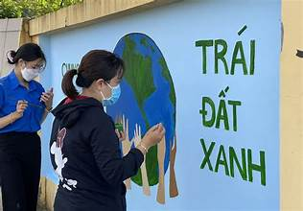
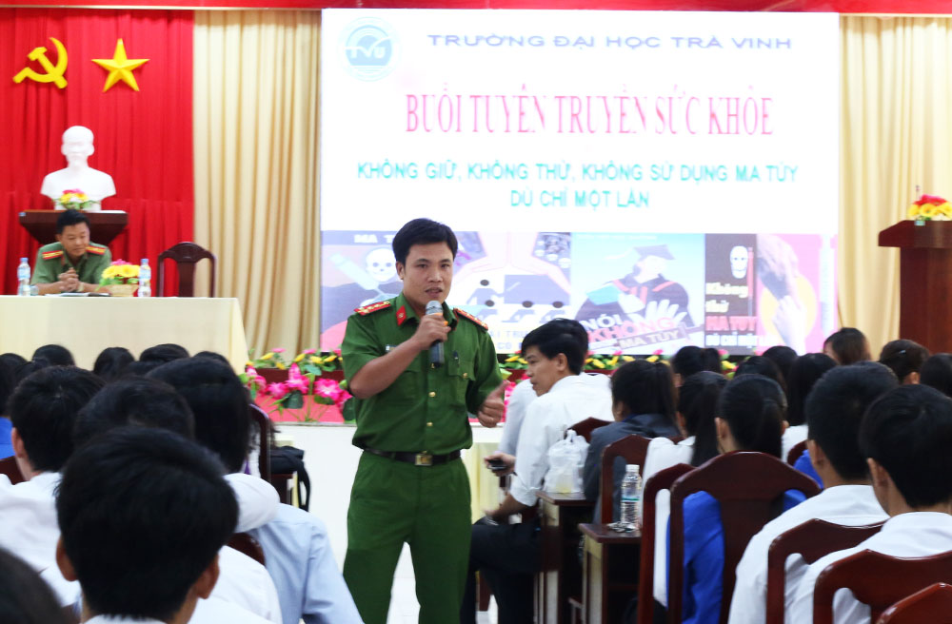
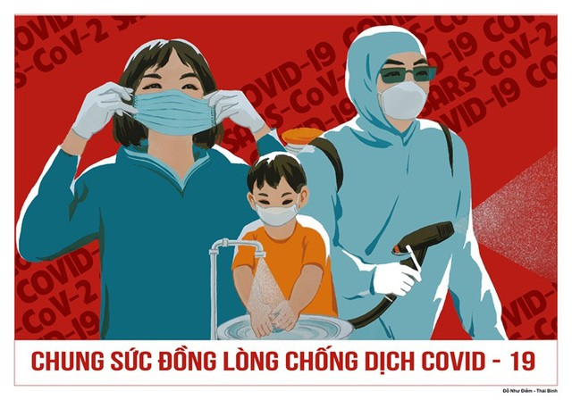

Slide 17
1.3 Nguyên tắc hoạt động của người làm CTXH trong bệnh viện
Nguyên tắc hoạt động
Chấp nhận người bệnh và người nhà NB
Tôn trọng quyền tự quyết của NB và người nhà NB
Tự ý thức về bản thân
Đảm bảo mối quan hệ nghề nghiệp
Đảm bảo tính riêng tư, bí mật
Đảm bảo tính cá nhân hóa
Công tác xã hội trong bệnh viện

Slide 18
Thảo luận nhóm
Nghiên cứu Thông tư số 43/BYT/2015/TT-BYT và Thông tư 51/TT-BYT. Anh/chị cho biết CTXH trong bênh viện bao gồm các hoạt động nào?
Thời gian: 40 phút
Sản phẩm của mỗi nhóm bao gồm:
Danh sách nhóm (viết danh sách nhóm)
Nội dung thảo luận nhóm (làm vào silde và word)
➔ Sau khi làm xong thì up lên elearning

Slide 19
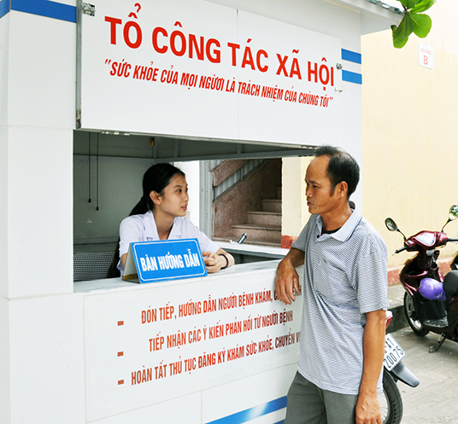
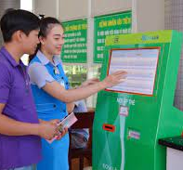
1.4 Một số hoạt động trọng tâm của CTXH trong bệnh viện
Hoạt động CTXTH trong bệnh viện tại Việt Nam được thực hiện dựa trên Thông tư số 43/BYT/2015/TT-BYT:
1. Hoạt động trợ giúp người bệnh gặp khó khăn khi khám, chữa bệnh
2. Huy động và điều phối nguồn lực hỗ trợ cho người bệnh và bệnh viện
6. Các hoạt động khác
3. Hoạt động hỗ trợ nhân viên y tế
4. Truyền thông về công tác xã hội
5. Đào tạo, bồi dưỡng
Công tác xã hội trong bệnh viện

Slide 20
Các nhiệm vụ cần chuẩn bị cho học trực tiếp
Đọc, nghiên cứu kỹ tài liệu
Tìm hiểu các hoạt động CTXH trong bệnh viện tại Việt Nam hiện nay
Nghiên cứu các luật pháp, chính sách liên quan đến hoạt động CTXH trong bệnh viện tại Việt Nam
Công tác xã hội trong bệnh viện

Slide 21
Gợi ý các vấn đề thảo luận, nghiên cứu chuyên sâu
Nghiên cứu kỹ: (1) Thông tư 43/BYT/2015/TT-BYT; (2) Đề án phát triển nghề CTXH trong ngành Y tế giai đoạn 2011-2020; (3) Quyết định số 712/QĐ-BYT ngày 21/3/2022 về Kế hoạch phát triển công tác xã hội trong ngành y tế giai đoạn 2021-2030.
Bài tập cá nhân: Lựa chọn 1 bệnh viện mà anh/chị quan tâm và đánh giá thực trạng hoạt động CTXH của bệnh viện đó

Slide 22
Thank you!

